Slide 1

Árvore 2-3-4
Equipe:
Jonas Amâncio da Silva Santos
Kamila de Almeida Benevides
Luizy Mayara da Silva Lira
Link do github do projeto

Slide 2
Motivação
Em um banco de dados, quando a operação de busca é mais frequente utiliza-se vetores associativos, já que a sua implementação é geralmente planejada para permitir rapidez na busca ao custo de lentas inserções e uma grande área de cobertura para armazenamento se comparado a outras estruturas de dados.

Slide 3
Motivação
Em outras palavras, para cada árvore 2-3-4, existe pelo menos uma árvore rubro-negra com elementos na mesma ordem.
Assim, iremos utilizar a árvore 2-3-4 para representar o vetor associativo na operação de busca em um banco de dados.

Slide 4
Motivação
Existem duas estruturas de dados principais para representar esses vetores, e uma delas é a árvore binária de busca auto balanceada.
Em vista da utilização da árvore binária de busca, as estruturas usadas nela são a Árvore Rubro-Negra ou a AVL.
A Árvore 2-3-4, tema deste seminário, é equivalente a Árvore Rubro-Negra.

Slide 5
Árvore 2-3-4
A árvore 2-3-4, é uma estrutura de dados auto balanceada e ordenada.
O 2, 3 e 4, do nome da árvore 2-3-4, referem-se onde cada nó pai (nó interno) tem dois, três ou quatro nós filhos.
Cada nó tem no máximo 3 chaves e 4 nós filhos.
Ela mantém uma altura invariante, ou seja, todos os nós externos possuem a mesma profundidade.

Slide 6
Árvore 2-3-4
Por que uma Árvore 2-3-4 não é chamada de Árvore 1-2-3-4?
Um nó não pode ter somente um filho como os nós das árvores binárias.
Um nó com uma chave de dado deve ter sempre dois filhos.
A menos que seja um nó da folha, e neste caso, ele não possui filhos.
A árvore 2-3-4, possui uma organização:
Similar as árvores binárias;
Tudo que estiver a esquerda é menor, e tudo que estiver a direita é maior.

Slide 7
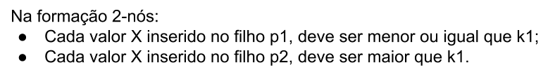
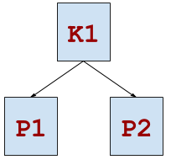
Árvore 2-3-4
2-nós: um nó com uma chave de dados (k1) e dois nós filhos (p1, p2);

Slide 8
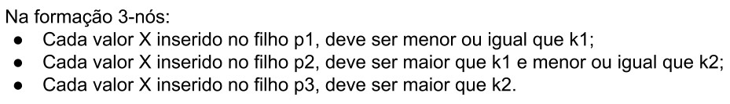
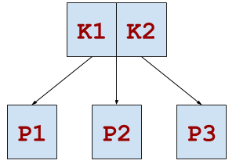
Árvore 2-3-4
3-nós: um nó com duas chaves de dados (k1, k2) e três nós filhos (p1, p2, p3);

Slide 9
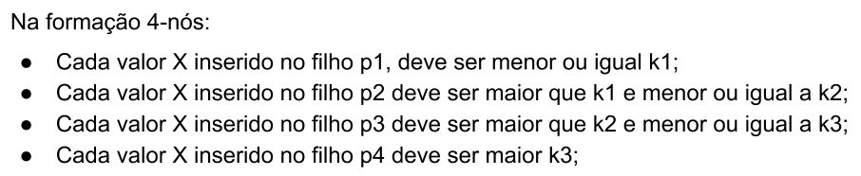
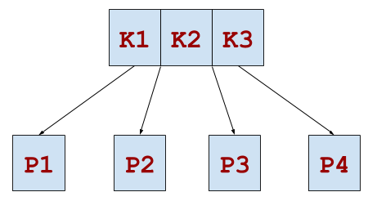
Árvore 2-3-4
4-nós: um nó com três chaves de dados (k1, k2, k3) e quatro nós filhos (p1, p2, p3, p4).

Slide 10
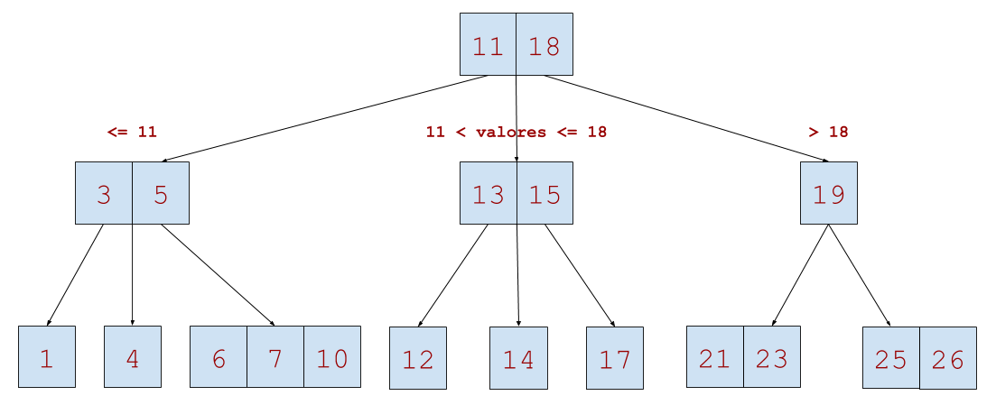
Exemplo de Árvore 2-3-4

Slide 11
Busca
A busca de um item se inicia na raiz.
Se o valor-chave de procura não for encontrado lá, seleciona-se uma aresta para a nó com a sequência apropriada de valores.
Tornando a operação de busca mais clara, iremos tomar por exemplo a busca do valor 84 na árvore a seguir.

Slide 12
Busca
Para isso deve-se seguir os seguintes passos:
Iniciamos a busca na raiz;
Comparamos o valor-chave com a raiz;
Como 84 é maior que 60, continuamos a busca pela aresta da direita;
No nó 70|86, pode-se perceber que o valor 84 está entre eles, então passamos para a aresta que se compreende entre esses valores;
Assim, encontramos o valor-chave no terceiro chave de dados do nó.

Slide 13
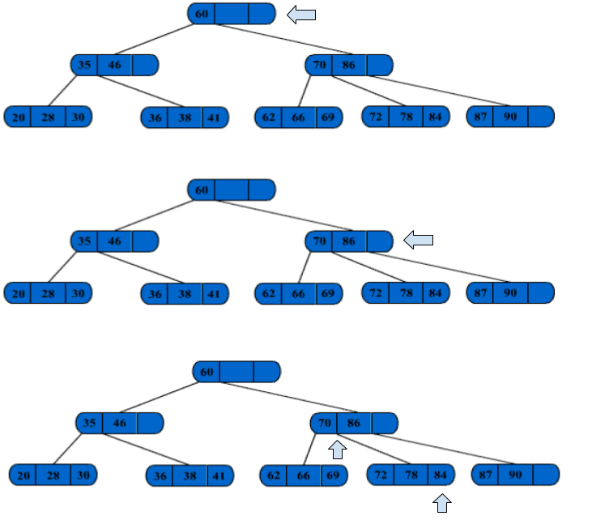
Busca

Slide 14
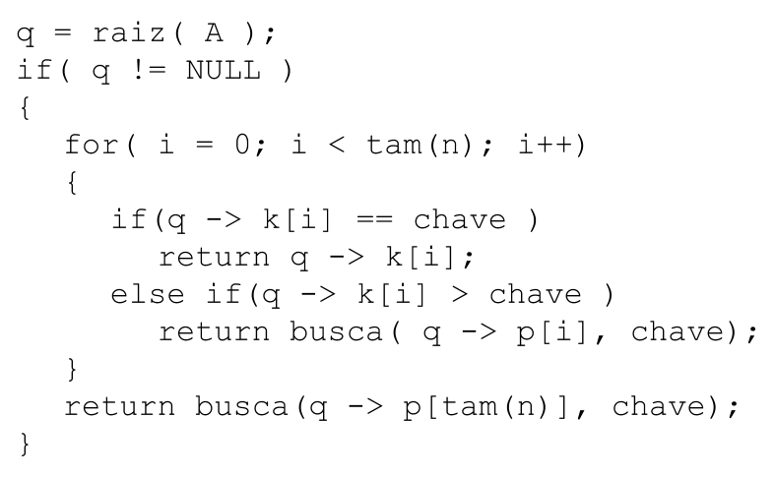
Código de Busca
Cada nó possui no máximo 3 chaves (k[0],k[1],k[2]) e 4 nós filhos (p[0],p[1],p[2],p[3]).
Cada nó possui também o tamanho do nó (tam(n)), que corresponde a quantidade de chaves no nó n.

Slide 15
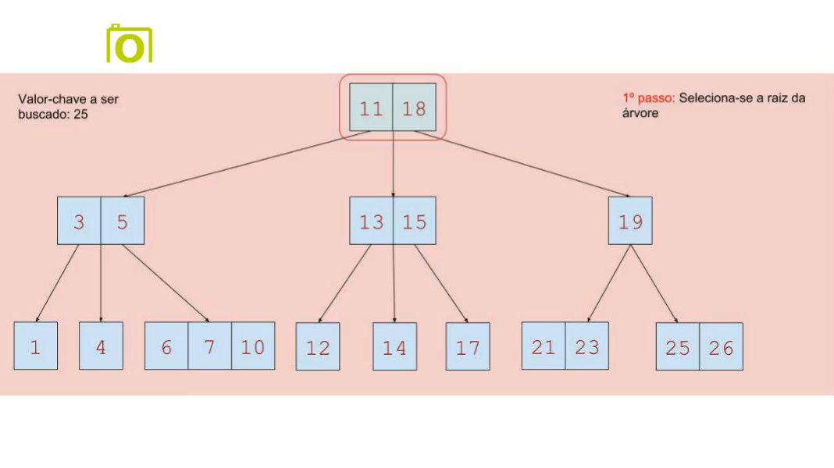
Animação

Slide 16
Motivação
Buscas em árvores 2-3-4 nunca passam mais de log n + 1 nós, logo O(log n).
A distância da raiz para as folhas é sempre a mesma.
Transformações não mudam esta distância, exceto no pior caso em que a transformação divide a raiz e aumenta em 1 a distância de todos os nós para a raiz.

Slide 17
Motivação
Se todos os nós forem 2-nós, então a árvore será uma árvore binária completa (altura log n), se tiver 3-nós ou 4-nós, isto só pode diminuir a altura.
O tempo de busca são proporcionais a altura h.
A altura é menor que log2N.

